Slide 1

Progetto di Ingegneria del Software
Scuola di Ingegneria Industriale e dell'Informazione
Corso di Laurea di primo livello in
Ingegneria Informatica
Anno Accademico 2021 – 2022
Membri del gruppo: Marco Ronzani
Marco Riva
Alice Portentoso

Slide 2
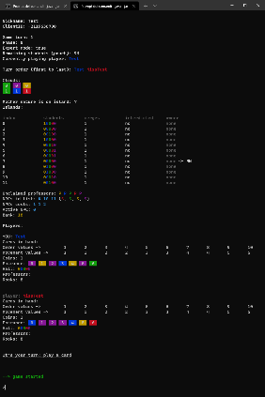
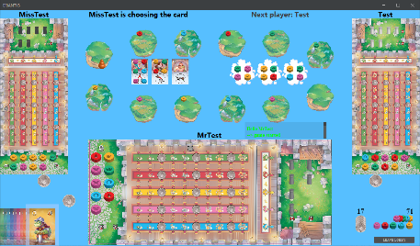
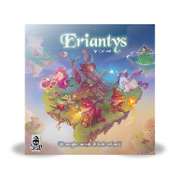
Il Progetto
Implementazione del gioco da tavolo Eriantys tramite JavaSE e nella forma di un’applicazione Client-Server tramite il pattern MVC.
Game Model
Distributed Controller
View
CLI and GUI
Marco Ronzani – Marco Riva – Alice Portentoso

Slide 3
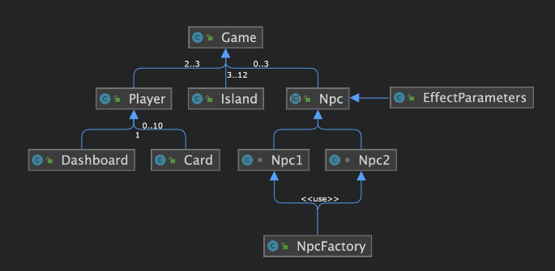
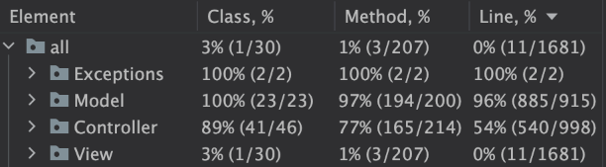
Il Model
Il Model implementa sia le strutture dati che la logica del gioco, esponendo un’interfaccia che permette già di sostenere una partita e vederne lo stato.
Ciò che non è modellato come classe è realizzato direttamente con il tipo dati elementare più adatto.
Es: un set ordinato di studenti → ArrayList<Colors>
un set senza ordine di studenti → [0, 0, 0, 0, 0] indicizzato da Colors
Alcune design choices
Le carte personaggio (Npcs) sono costruite da una Factory
Game implementa il pattern Memento tramite serializzazione
Studenti e professori sono resi tramite un Enum di colori
Island espone un’interfaccia analoga a Mergeable
Copertura dei test:
Marco Ronzani – Marco Riva – Alice Portentoso

Slide 4
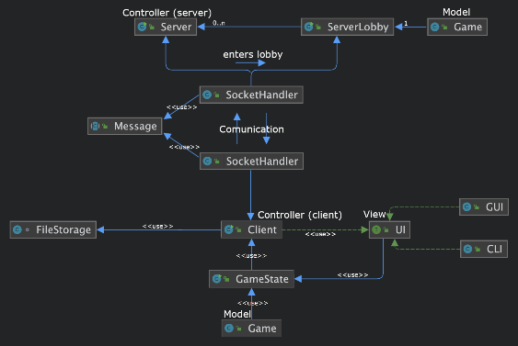
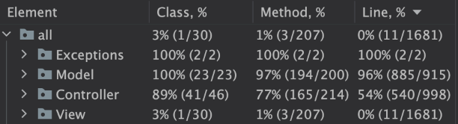
Il Controller
Il Controller è distribuito tra Client e Server.
L’architettura è «Fat Client», in quanto anche il Client fa uso di un’intera funzionante copia del Model.
I Controller (Client, Server e ServerLobby) sono Observer di SocketHandler, così che l’entrata ed uscita da una lobby coincida con un cambio di Observer.
SocketHandler è un Wrapper di Socket.
Il comportamento degli specifici messaggi è realizzato da un loro override del metodo .execute di Message (no parsing needed)
Ogni lobby è gestita in parallelo alle altre, separatamente dal thread principale del server
Copertura dei test:
Marco Ronzani – Marco Riva – Alice Portentoso

Slide 5

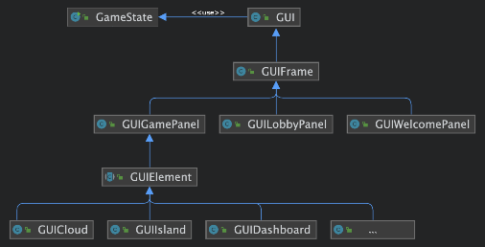
La View
La View è realizzata sia come Command Line Interface, che come Graphical User Interface, quest’ultima implementata tramite Java Swing.
Le UI si interfacciano principalmente col model tramite il suo Proxy GameState, che ne espone solo i getter originali e qualche getter aggiuntivo.
Le UI si possono trovare in uno di 5 stati interni:
In fase di login
Selezione lobby
In una lobby
In partita
Post partita
La CLI si avvale principalmente del metodo toString di GameState
La GUI implementa tramite GUIElement ogni elemento interattivo di una partita, e tramite adeguati JPanel le altre schermate
Marco Ronzani – Marco Riva – Alice Portentoso

Slide 6

FINE
Grazie!
Marco Ronzani – Marco Riva – Alice Portentoso

